Slide 1
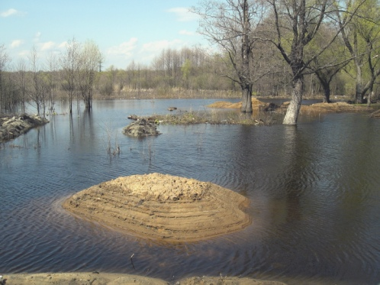
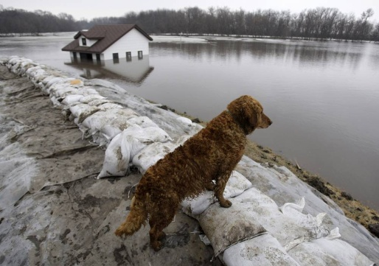
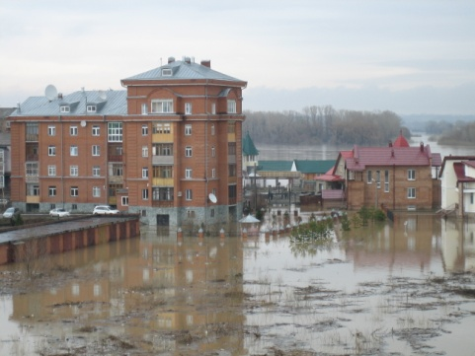
НАВОДНЕНИЕ – это временное затопление значительной части суши водой в результате действий сил природы.
Данное явление может произойти в результате:
сброса воды с гидротехнических сооружений;
быстрого таяния снегов, образования ледяных заторов, зажоров;
обильных продолжительных осадков, либо кратковременных, но очень интенсивных;
нагонов воды с моря или больших рек на побережья и в устья рек сильным навальным ветром или приливом.
По степени интенсивности наводнения подразделяются на четыре типа:
низкие наводнения. Они наблюдаются на равнинах рек раз в 5-10 лет;
высокие наводнения. Они происходят примерно раз в 20-25 лет. Под водой оказываются большие участки речных долин. Такое наводнение может нарушить привычный образ жизнедеятельности населения, а в ряде случаев требуется его эвакуация;
выдающиеся наводнения. Они происходят раз в 50-100 лет. При таких наводнениях затапливается до 50% сельскохозяйственных угодий, происходит затопление городов, населённых пунктов. В таком случае требуется массовая эвакуация населения;
катастрофические наводнения. Они случаются раз в 100-200 лет. Затапливается несколько речных систем.
Наводнения по повторяемости, площади распространения и суммарному ущербу занимают ведущее место среди чрезвычайных ситуаций.
Весной и осенью в населённых пунктах Тюменской области могут происходить наводнения (паводки), в результате которых могут быть потери среди людей, разрушение муниципальных и частных построек, нанесение большого материального ущерба.
Наводнения (паводки) можно прогнозировать, а значит, принять предупредительные меры.
Прогнозирование:
прогнозы наводнения разрабатываются гидрометеоцентрами;
заблаговременность прогнозов краткосрочных наводнений составляет 1-3 суток;
долгосрочных прогнозов половодий 1-2,5 месяца.
Меры предупреждения:
заготовка строительных материалов для борьбы с наводнениями;
обучение населения правилам поведения в зоне наводнения;
обвалование зданий, сооружений;
разрушение скопившегося льда;
эвакуация людей, животных, материальных ценностей.
С получением прогноза о возможном наводнении осуществляется оповещение населения с помощью сирен, через сеть радио- и телевизионного вещания, другими возможными средствами.
Получив предупреждение об угрозе наводнения (затопления), сообщите об этом вашим близким, соседям.
В информации будет сообщено о времени и границах затопления, рекомендации жителям о целесообразном поведении и порядке эвакуации.
Перед эвакуацией для сохранения своего дома следует:
отключить воду, газ, электричество;
погасить огонь в печах;
перенести на верхние этажи (чердаки) зданий ценные вещи и имущество;
закрыть окна и двери, при необходимости забить окна и двери первых этажей досками или фанерой.
При получении сигнала о начале эвакуации необходимо быстро собрать и взять с собой:
документы (в герметичной упаковке), ценности, лекарства;
комплект одежды и обуви по сезону;
запас продуктов питания на несколько дней, затем следовать на объявленный эвакуационный пункт для отправки в безопасные районы.

Slide 2
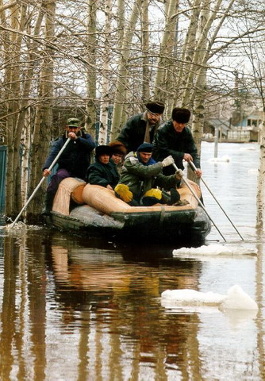
При внезапном наводнении необходимо:
проявить полное самообладание и уверенность, что помощь будет оказана, личным примером и словами воздействовать на окружающих в целях пресечения возникновения паники;
оказать помощь детям и престарелым в первую очередь;
как можно быстрее, если затопление в селе или частном секторе, отогнать скот в безопасные места, отдалённые от зоны затопления;
привести в действие все имеющиеся в Вашем распоряжении плавсредства, при отсутствии их соорудить простейшие плавучие средства из подручных материалов: бревен, досок, автомобильных камер, бочек, бидонов;
при подъеме воды проживающим в многоэтажных домах необходимо подняться на верхние этажи, если дом одноэтажный - занять чердачные помещения;
необходимо принять меры, позволяющие спасателям своевременно обнаружить людей, отрезанных водой и нуждающихся в помощи;
а) в светлое время – вывесить на высоком месте полотнища;
б) в тёмное время – подавать световые сигналы;
если вода застала в поле, лесу, то необходимо выйти на возвышенные места, если нет такой возвышенности – забраться на дерево и быть готовым к организованной эвакуации по воде;
ПОМНИТЕ!
В ЗАТОПЛЕННОЙ МЕСТНОСТИ НЕЛЬЗЯ УПОТРЕБЛЯТЬ В ПИЩУ ПРОДУКТЫ, СОПРИКАСАВШИЕСЯ С ПОСТУПИВШЕЙ ВОДОЙ И ПИТЬ НЕКИПЯЧЁНУЮ ВОДУ.
Объединенный учебно-методический центр
по ГО и ЧС Тюменской области
При проведении спасательных работ неукоснительно выполняйте все требования спасательных подразделений и формирований, чтобы не подвергать опасности свою жизнь и жизнь тех, кто Вас спасает.
ДЕЙСТВИЯ НАСЕЛЕНИЯ ПРИ НАВОДНЕНИИ (ПАВОДКЕ)
ГРАЖДАНЕ!
В ЛЮБОЙ ОБСТАНОВКЕ
НЕ ТЕРЯЙТЕ САМООБЛАДАНИЯ,
НЕ ПОДДАВАЙТЕСЬ ПАНИКЕ, ДЕЙСТВУЙТЕ БЫСТРО,
НО БЕЗ СУЕТЫ И УВЕРЕННО!
БУДЬТЕ ВНИМАТЕЛЬНЫ
К РЕЧЕВЫМ СООБЩЕНИЯМ ОРГАНОВ УПРАВЛЕНИЯ ГО И ЧС!
112
ПАМЯТКА ЖИТЕЛЮ
ТЮМЕНСКОЙ ОБЛАСТИ
г.Тюмень

